Slide 1



Transformando Vidas Através da Educação: Nossa Jornada de Impacto
Apresentação de Impacto

Slide 2

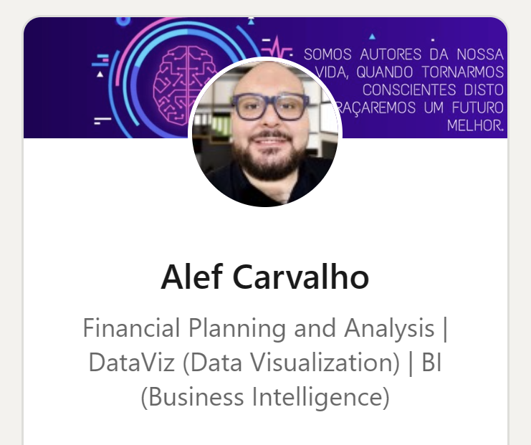
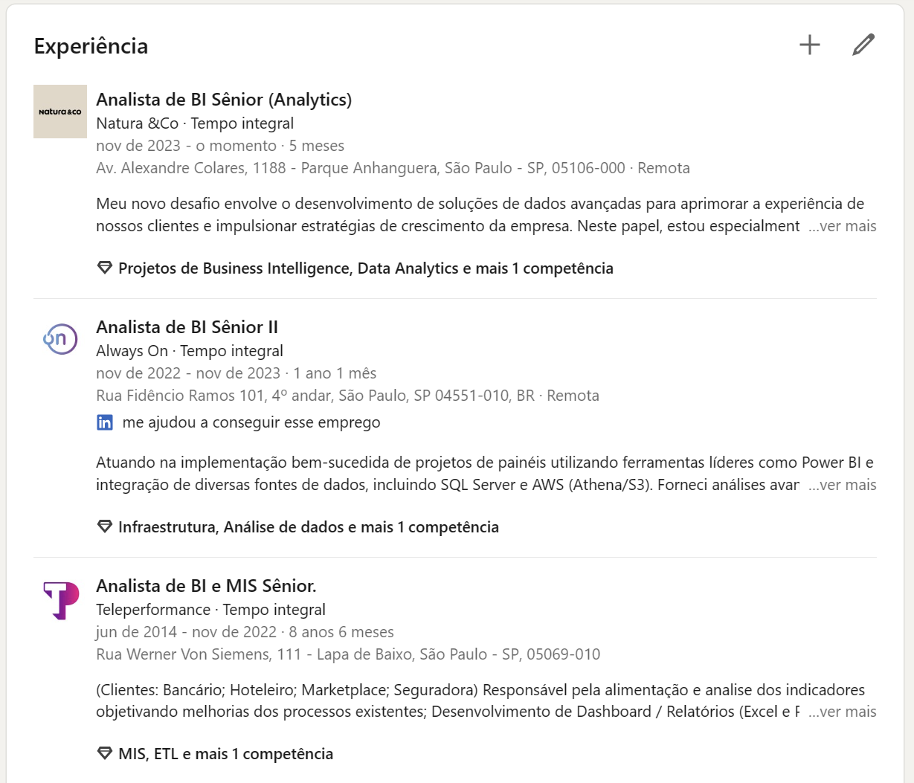
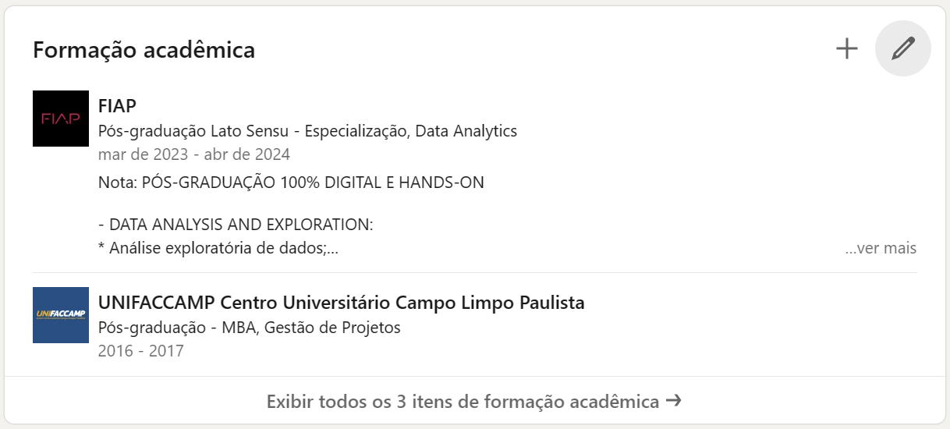
www.linkedin.com/in/alefcarvalho

Slide 3

Agenda
Introdução Nosso Impacto Resultados e Reconhecimento Análise e Conclusão

Slide 4

Introdução

Slide 5

SOBRE A PASSOS MÁGICOS
A ONG Passos Mágicos tem uma história de 30 anos de realizações e conquistas significativas. Alguns dos principais marcos e realizações incluem:
Fundação em 1992 por Michelle Flues e Dimetri Ivanoff.
Expansão em 2016 para alcançar mais jovens com um projeto social e educacional mais abrangente.
Expansão de uma de suas unidades em 2022, liderada pelo Professor Joe, que resultou na criação de novas salas de aula e espaços de aprendizado.
Recebimento de selos de reconhecimento, como o Selo Doar A+ e o selo VOA, da Ambev, em 2021, refletindo o compromisso da organização com padrões elevados de governança, gestão, finanças, recursos humanos, estratégias de financiamento, comunicação e transparência.
Organização de diversos eventos e campanhas sociais, como o Natal Mágico e a Confraternização de Encerramento.

Slide 6

Advanced Analytics
O Advanced Analytics inclui quatro métodos principais de análise:
Análise preditiva: prevê possíveis cenários.
Análise prescritiva: avalia decisões em situações futuras e ajuda a empresa a se preparar para esses cenários.
Análise descritiva: busca entender por que uma determinada situação ocorreu.
Análise de diagnóstico: cria uma relação de causa e efeito em relação ao evento.
Regressão Linear: Este é um dos modelos mais simples e é usado quando a variável que você está tentando prever é contínua. Por exemplo, você pode usar a regressão linear para prever vendas com base em gastos com publicidade.
Regressão Logística: Este modelo é semelhante à regressão linear, mas é usado quando a variável que você está tentando prever é binária. Por exemplo, você pode usar a regressão logística para prever se um cliente irá comprar um produto ou não.
Árvores de Decisão: Este modelo é usado para prever uma variável de destino, criando regras de decisão com base nos recursos de entrada.
K-Nearest Neighbors (KNN): Este é um modelo de aprendizado de máquina que classifica um objeto com base em seus vizinhos mais próximos no espaço de recurso.
Ter uma squad que possibilite o surgimento de insights, fazer predições ou sugerir recomendações. Desse modo, a empresa contratante do serviço se beneficia da chamada cultura data-driven, isto é: guia as suas decisões estratégicas em dados que embasem suas escolhas

Slide 7

Nosso Impacto

Slide 8

Nosso Impacto Até Agora
Crescimento do Alcance:
2016: Depois de anos de atuação, decidiram ampliar o programa para que mais jovens tivessem acesso a essa fórmula mágica para transformação que inclui: educação de qualidade, auxílio psicológico/psicopedagógico, ampliação de sua visão de mundo e protagonismo
2017-2019: Expansão significativa, crescendo para 812 alunos.
2020-2023: Consolidação e ampliação do impacto, atingindo 1.100 alunos, ≈108 bolsistas e diversificação da equipe, incluindo profissionais de saúde mental.

Slide 9

Nosso Impacto Até Agora
Evolução da Equipe:
Atualmente com 14 professors e 1 assistente social reforçando a capacidade educacional da ONG.
Além de integração de especialistas em saúde mental, como 03 psicólogas, 03 psicopedagogos e 01 psiquiatra, mostrando o compromisso com o bem-estar integral dos alunos.

Slide 10

Nosso Impacto Até Agora
Apoio a Educação Continuada:
Incremento de estudantes universitários apoiados, de zero em 2016 para 98 em 2023, evidenciando o suporte ao desenvolvimento educacional contínuo.
Inclusão Social:
A integração de um assistente social em 2022 para abordar os desafios socioeconômicos enfrentados pelas famílias, melhorando assim a assistência prestada.

Slide 11
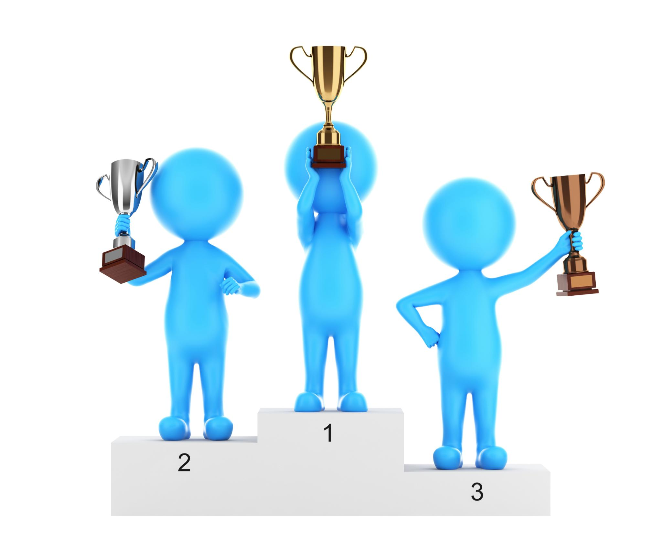
Resultados e Reconhecimento

Slide 12
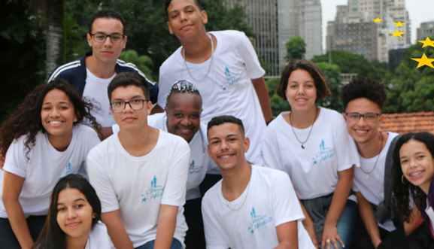
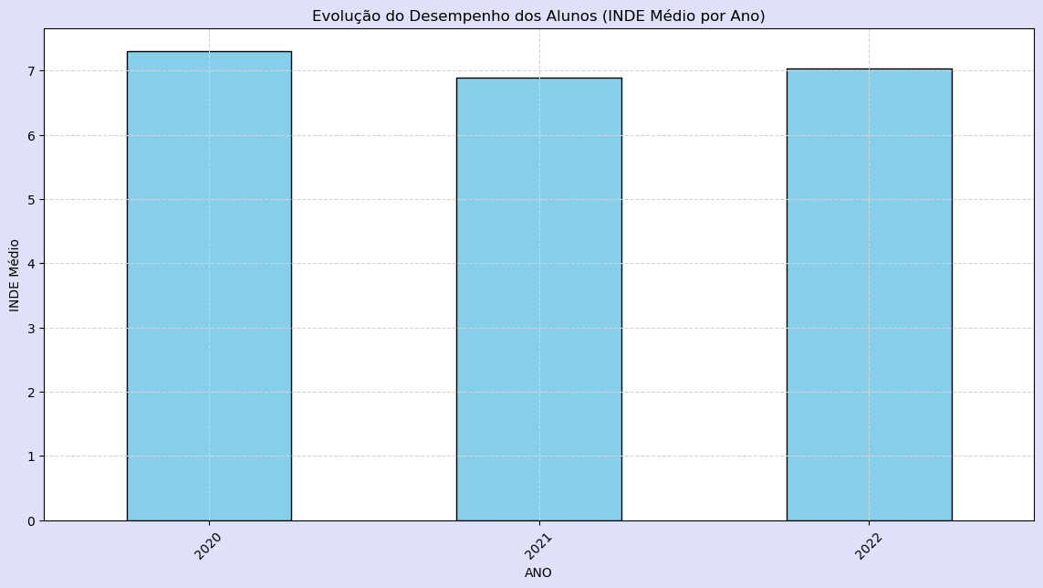
Evolução do Desempenho dos Alunos
O gráfico ilustra a evolução do desempenho dos alunos ao longo dos anos, medido pelo INDE médio anual. Essa métrica pode ser interpretada como um indicador geral de como os alunos estão se saindo em relação aos critérios avaliados, possivelmente incluindo desempenho acadêmico, habilidades interpessoais, e desenvolvimento pessoal.
No entanto, é importante considerar que o INDE é apenas uma das muitas métricas que devem ser usadas para avaliar o desempenho dos alunos de forma holística, incluindo fatores qualitativos que podem não ser capturados por esse índice.
7,29
2,04%
6,88
7,02
*Redução de 17 alunos de 2020 para 2021 e aumento de 146 alunos entre 2021 e 2022

Slide 13
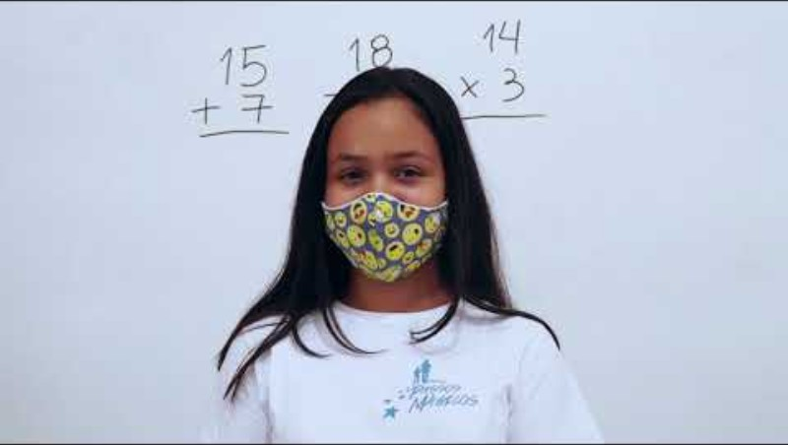
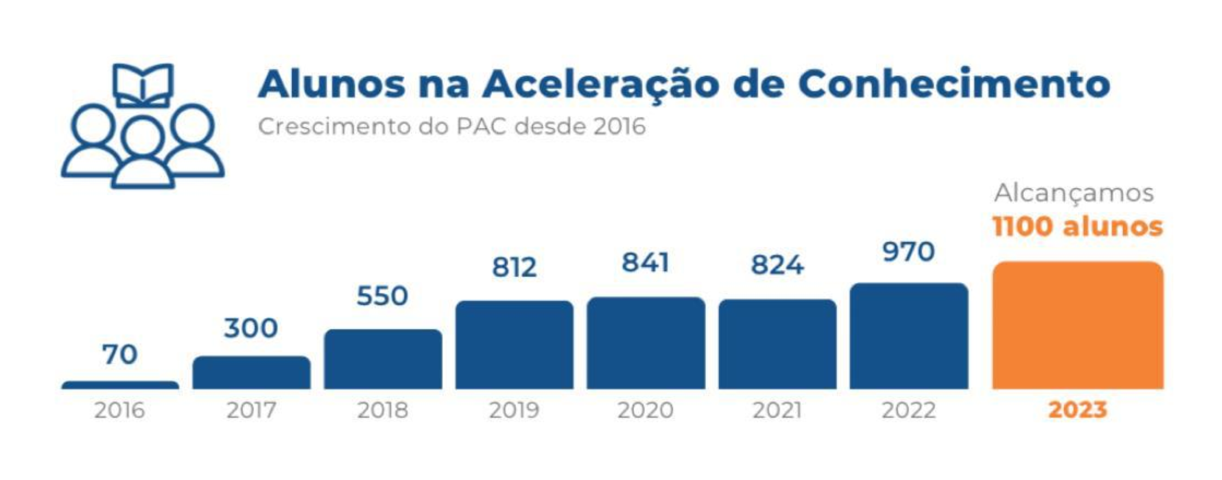
Histórias de Transformação
Alunos superando desafios
Aumento no número de alunos que atingiram o ponto de virada
Exemplos específicos ou estudos de caso breves
*Esses são os dados do total de alunos.

Slide 14

Reconhecimento e Classificações
Distribuição das Pedras
Quartzo: Houve uma ligeira variação na quantidade de alunos classificados como Quartzo ao longo dos anos, começando com 128 em 2020, diminuindo para 110 em 2021, e aumentando para 134 em 2022.
Ágata: A categoria Ágata viu um aumento constante no número de alunos classificados, de 171 em 2020 para 178 em 2021, e um salto significativo para 250 em 2022.
Ametista: A classificação Ametista teve um pequeno declínio de 336 em 2020 para 295 em 2021, mas aumentou significativamente para 348 em 2022.
Topázio: A classificação mais alta, Topázio, mostrou um aumento geral ao longo do tempo, de 92 em 2020 para 101 em 2021, e depois para 130 em 2022.
Essa flutuação indica que a melhoria nas classificações das pedras não reflete necessariamente um aumento constante no desempenho geral dos alunos, conforme medido pelo INDE. Pode haver outros fatores afetando o INDE médio que não estão diretamente relacionados à distribuição das classificações das pedras.

Slide 15
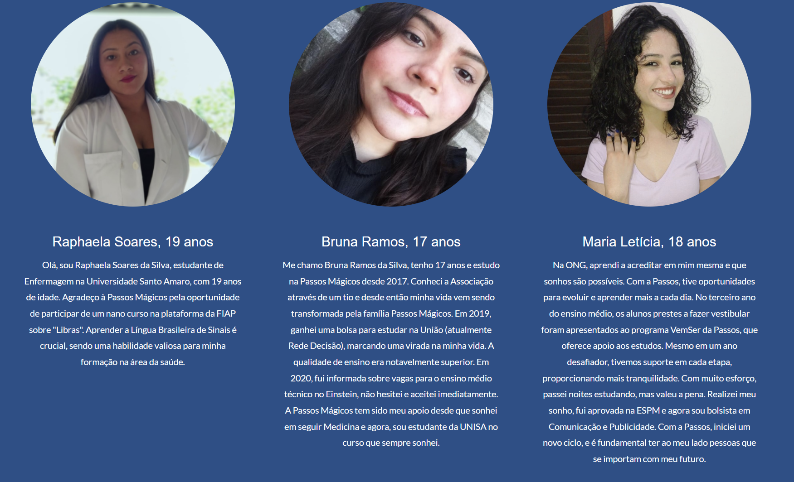
Histórias de Transformação

Slide 16

Análise e Conclusão

Slide 17

Sustentação e Implantação de Análises Robustas
Padronização de formatos: Certificar-se de que todos os dados estejam no formato correto.
Criar novas variáveis: Desenvolver variáveis derivadas que possam ser mais informativas do que os dados brutos, como o progresso do aluno ao longo dos anos (melhora ou piora no INDE), a taxa de mudança nas pontuações, etc.
Integração de dados externos: Se possível, enriquecer o conjunto de dados com informações externas que podem influenciar o desempenho dos alunos.
Desenvolver modelos preditivos: Com base nos dados históricos, construir modelos que possam prever o desempenho futuro dos alunos ou identificar alunos que possam precisar de intervenção precoce.
Segmentação de alunos: Aplicar técnicas de clusterização para segmentar os alunos em grupos com características ou necessidades semelhantes, permitindo intervenções mais direcionadas.
Indicadores-chave de desempenho (KPIs): Definir KPIs claros e mensuráveis que se alinhem com os objetivos educacionais, como taxa de melhoria no INDE, proporção de alunos alcançando cada "pedra", etc.
Implementar um loop de feedback: Garantir que haja mecanismos para coletar feedback dos gestores e professores sobre a utilidade das análises e do painel, e iterar com base neste feedback para refinamentos contínuos.

Slide 18

Muito obrigad@

